Slide 1
Педагогическая мастерская
Эффективные приёмы работы и организации внеурочных занятий по смысловому чтению
Подготовила: учитель
начальных классов МОУ сш №6,
Кириллова Е.В.
г.Переславль-Залесский, 2022 г.

Slide 2
Структура внеурочного занятия по смысловому чтению
Этапы | Приёмы | Стороны СЧ
1 | Скорочтение | Техническая сторона предполагает оптическое восприятие, воспроизведение звуковой оболочки слова, речевые движения, то есть декодирование текстов и перевод их в устно-речевую форму.
2 | Выразительное чтение
3 | Работа со словом | Смысловая сторона включает в себя понимание значения и смысла отдельных слов и целого высказывания или перевод авторского кода на свой смысловой код.
4 | Работа с предложением
5 | Работа с текстом

Slide 3
Структура внеурочного занятия по смысловому чтению
Выразительное чтение
Работа со словом
Работа с предложением
Работа с текстом
Скорочтение
Пол-арбуза
Разноголосое чтение
Нарисуй эмоцию
Вообрази и раскрась
Чему учит сказка (рассказ)
Тест Струпа
Отработка темпа
Найди неверное слово
Рассказ по предложению
Наведи порядок в тексте
Лишние буквы
Упражнение на дикцию
Многозначные слова
Фразеологизмы
Отметь верные утверждения
Слово для отработки
Игра с интонацией
Слова-образы
Продолжи предложение
«Тонкие» и «толстые» вопросы
Алфавит
Перенос ударения
Новые слова
О ком (чём) и что говорится
Ромашка Блума

Slide 4
1. Скорочтение
Что это?
– это способность быстрого восприятия (в 3-4 раза быстрее средней скорости) текстовой информации при использовании особых техник.
Для чего?
– скорочтение помогает улучшить у детей внимание и память, развить мышление и, как следствие, повысить успеваемость в школе.

Slide 5
Примеры скорочтения
а. Потерянный текст («Пол-арбуза»)
Это быстрое чтение текста, часть которого отсутствует.
Развивает внимание и умение сконцентрироваться.

Slide 6
Примеры скорочтения
б. Тест Струпа
Последовательность слов, обозначающих цвета и написанных разным цветом. Развивает умение концентрироваться и понимать прочитанное.

Slide 7
Примеры скорочтения
в. Лишние буквы
Чтение стихов с зачеркиванием лишних букв в словах.
Развивает орфографическую зоркость.

Slide 8
Примеры скорочтения
г. Слова для отработки
Чтение разных слов с доведением их до полного автоматизма.
Развивает память.

Slide 9
Примеры скорочтения
д. Алфавит
Упражнение с нейропсихологическими приёмом.
Развивает внимательность.

Slide 10
Структура внеурочного занятия по смысловому чтению
Выразительное чтение
Работа со словом
Работа с предложением
Работа с текстом
Скорочтение
Пол-арбуза
Разноголосое чтение
Нарисуй эмоцию
Вообрази и раскрась
Чему учит сказка (рассказ)
Тест Струпа
Отработка темпа
Найди неверное слово
Рассказ по предложению
Наведи порядок в тексте
Лишние буквы
Упражнение на дикцию
Многозначные слова
Фразеологизмы
Отметь верные утверждения
Слово для отработки
Игра с интонацией
Слова-образы
Продолжи предложение
«Тонкие» и «толстые» вопросы
Алфавит
Перенос ударения
Новые слова
О ком (чём) и что говорится
Ромашка Блума

Slide 11
2. Выразительное чтение
Что это?
– искусство воссоздания в живом слове чувств и мыслей, которыми наполнено художественное произведение.
Для чего?
– выразительное чтение углубляет понимание детьми выразительных средств устной речи, ее красоты, служит образцом для обучающихся.

Slide 12
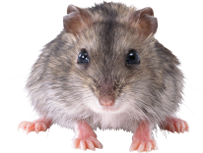
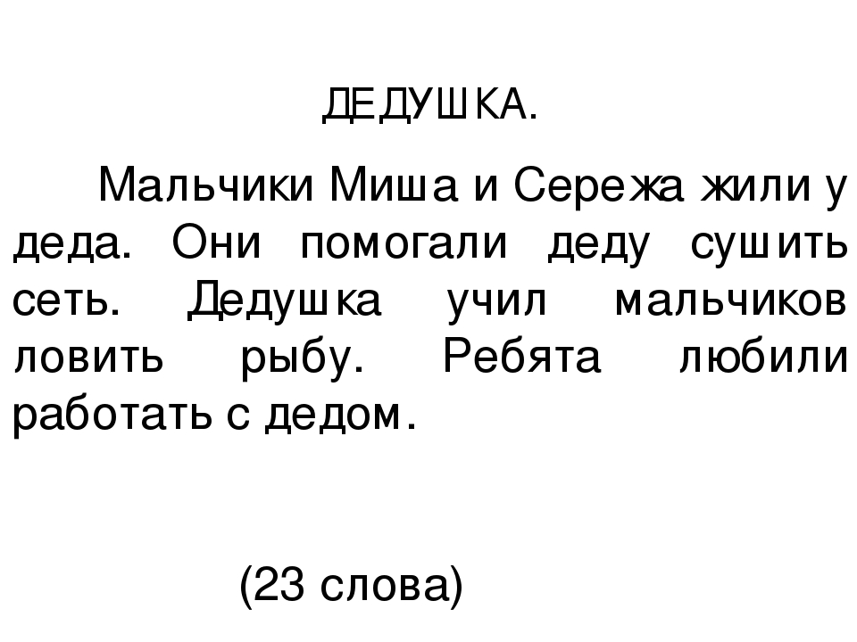
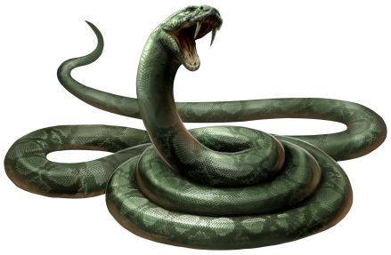
Примеры выразительного чтения
а. Разноголосое чтение
Чтение текста так, как его бы прочитал какой-либо зверь
(герой мультфильма, кино, игры).
Прочитай текст так,
как его бы прочла змея, ворона, мышка:

Slide 13
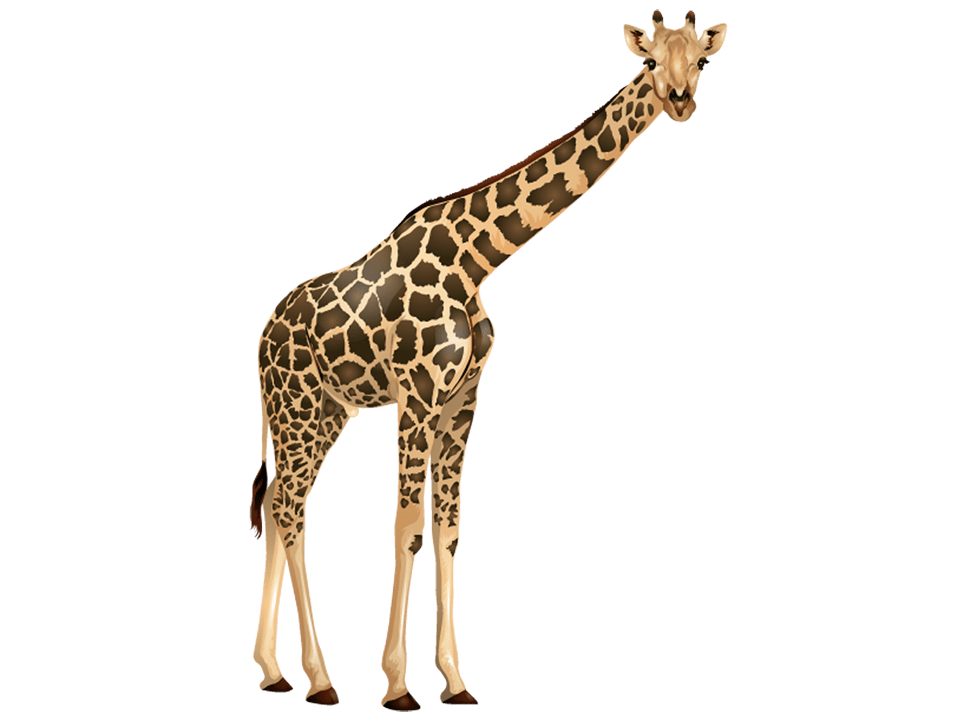
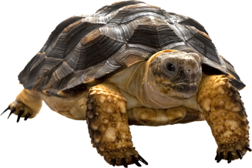
Примеры выразительного чтения
б. Отработка темпа чтения
Чтение в быстром, умеренном, медленном темпе.
Прочитай текст медленно, быстрее и очень быстро:

Slide 14
Примеры выразительного чтения
в. Упражнение на дикцию
Чтение скороговорок, чистоговорок (прием подражания учителю).

Slide 15
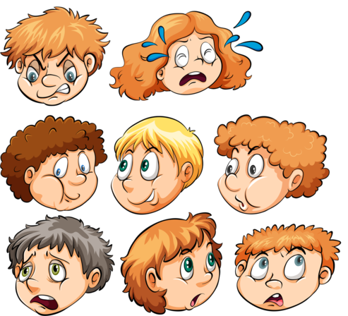
Примеры выразительного чтения
г. Игра с интонацией
Чтение одной и той же фразы с разной интонацией.
Это я, почтальон Печкин!
Принес заметку про вашего мальчика!
Прочитай текст радостно, печально, ласково, гневно, шуточно:

Slide 16
Примеры выразительного чтения
д. Перенос логического ударения
Выделение разных слов в предложении для подчеркивания их значимости.
Вы мне утром звонили? – (Я)
Вы мне утром звонили? – (Вам)
Вы мне утром звонили? – (Нет, вечером)
Вы мне утром звонили? – (Звонил)

Slide 17
Структура внеурочного занятия по смысловому чтению
Выразительное чтение
Работа со словом
Работа с предложением
Работа с текстом
Скорочтение
Пол-арбуза
Разноголосое чтение
Нарисуй эмоцию
Вообрази и раскрась
Чему учит сказка (рассказ)
Тест Струпа
Отработка темпа
Найди неверное слово
Рассказ по предложению
Наведи порядок в тексте
Лишние буквы
Упражнение на дикцию
Многозначные слова
Фразеологизмы
Отметь верные утверждения
Слово для отработки
Игра с интонацией
Слова-образы
Продолжи предложение
«Тонкие» и «толстые» вопросы
Алфавит
Перенос ударения
Новые слова
О ком (чём) и что говорится
Ромашка Блума

Slide 18
3. Работа со словом
Что это?
– совокупность упражнений, направленных на усвоение обучающимися лексических и произносительных норм русского языка.
Для чего?
– словарная работа позволяет активизировать максимальное количество усваиваемых слов, научить их правильно использовать.

Slide 19
Примеры работы со словом
а. Нарисуй эмоцию
На основе прочитанного необходимо нарисовать смайлик.
Нарисуй эмоцию (смайлик) к каждому участнику диалога
Ваня сказал: - Ой, мороженое!
Маша сказала: - Фу, мороженое!
Таня сказала: - Фи, мороженое!
Коля сказал: - О, мороженое!
Ваня | Маша | Таня | Коля

Slide 20
Примеры работы со словом
б. Неверное слово
Необходимо найти в предложении неверное слово и исправить его.
Найди неверное слово и исправь его
Зимой в саду расцвели яблони.
В ответ я киваю ему рукой.
Возле дома на дорожке воробьи клевали брошки.

Slide 21
Примеры работы со словом
в. Работа с многозначным словом
Нужно найти все значения многозначного слова.
Что из этих предметов можно назвать острым?
Сабля, перец, ножницы, лампа.

Slide 22
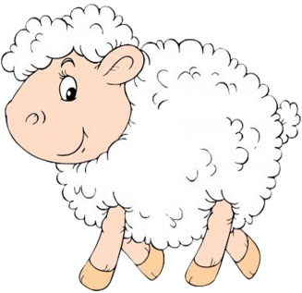
Примеры работы со словом
г. Работа со словами-образами
К предложенному слову нужно подобрать ассоциацию.
Представь, на что похоже это слово (эта буква)?
Облако

Slide 23
Примеры работы со словом
д. Работа с новыми словами
Составление кластера с новым словом.
На пороге стояла колдунья. Она была одета в длинное черное платье.
На шее у колдуньи висел золотой кулон с зеленым камнем.
Рисунок, ассоциации
Толкование нового слова
КУЛОН
Предложение из текста с новым словом
Свое предложение с новым словом

Slide 24
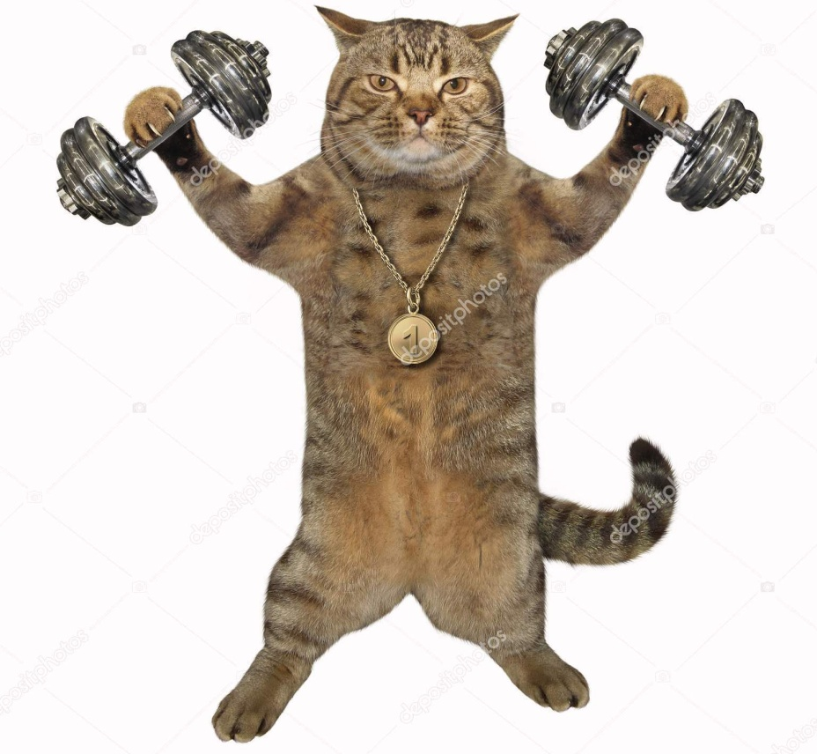
Физкультминутка!

Slide 25
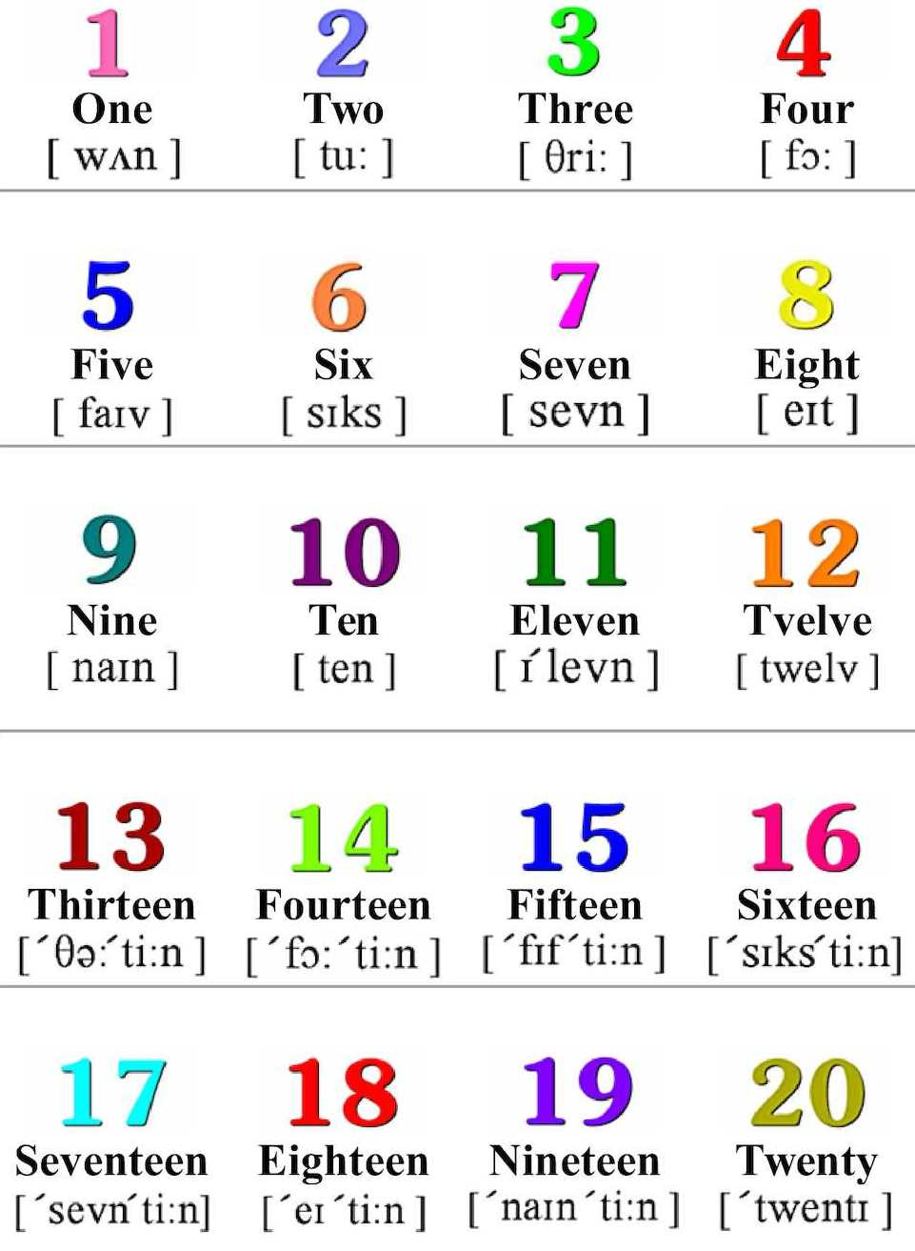
Едем в Великобританию!

Slide 26
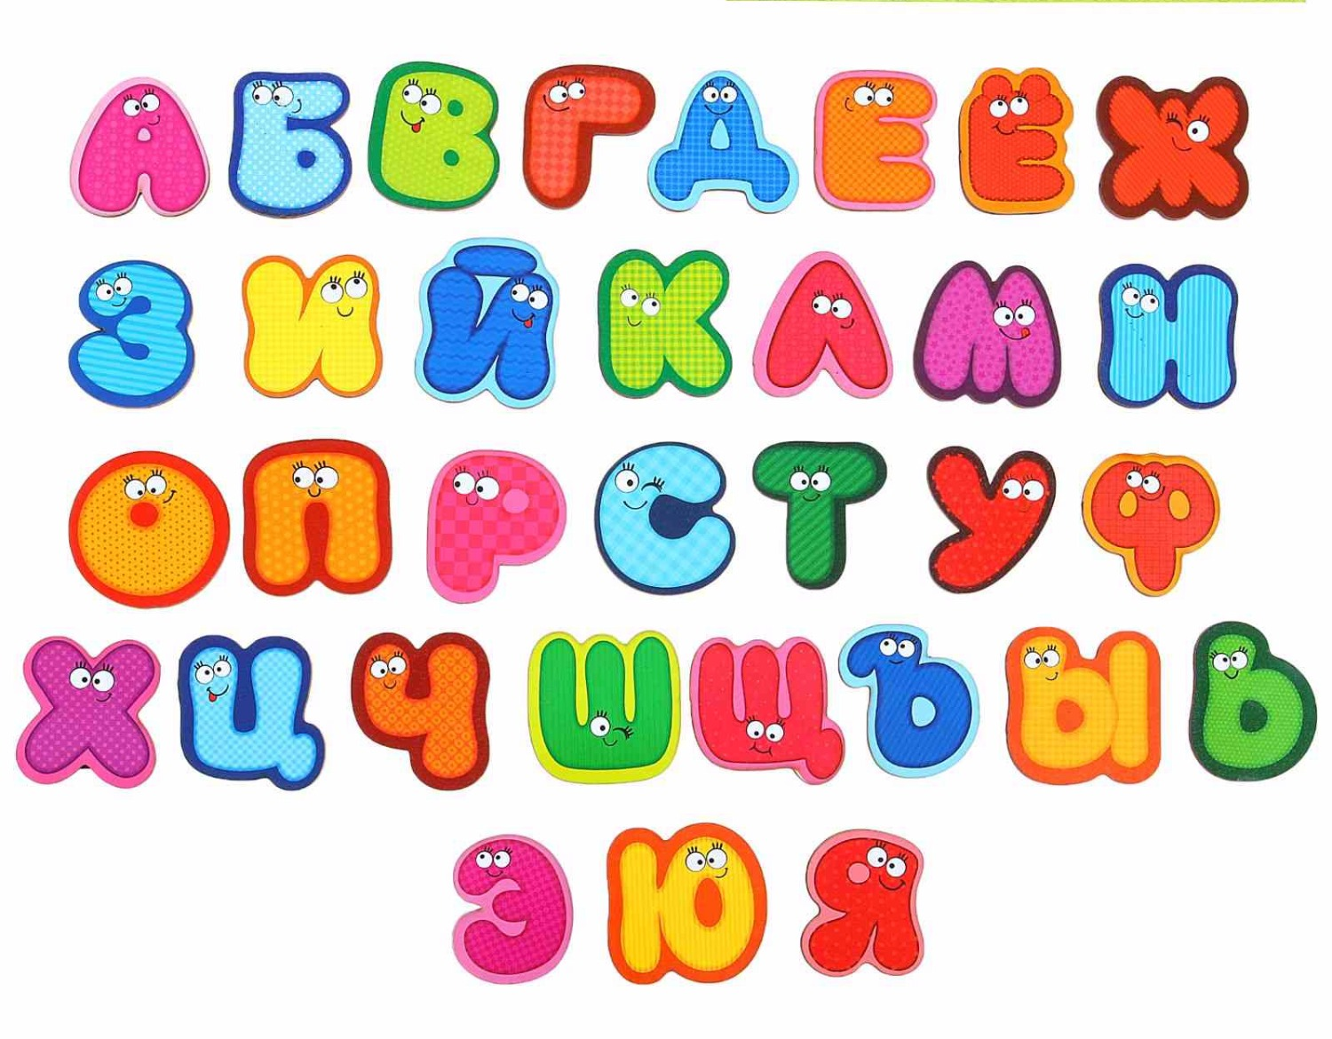
Возвращаемся в Россию!

Slide 27
Структура внеурочного занятия по смысловому чтению
Выразительное чтение
Работа со словом
Работа с предложением
Работа с текстом
Скорочтение
Пол-арбуза
Разноголосое чтение
Нарисуй эмоцию
Вообрази и раскрась
Чему учит сказка (рассказ)
Тест Струпа
Отработка темпа
Найди неверное слово
Рассказ по предложению
Наведи порядок в тексте
Лишние буквы
Упражнение на дикцию
Многозначные слова
Фразеологизмы
Отметь верные утверждения
Слово для отработки
Игра с интонацией
Слова-образы
Продолжи предложение
«Тонкие» и «толстые» вопросы
Алфавит
Перенос ударения
Новые слова
О ком (чём) и что говорится
Ромашка Блума

Slide 28
4. Работа с предложением
Что это?
– совокупность упражнений, направленных на развитие воображения через прочитанное.
Для чего?
– такая работа развивает у детей умение сознательно пользоваться предложением для выражения своих мыслей и способствует формированию ярких образов при чтении.

Slide 29
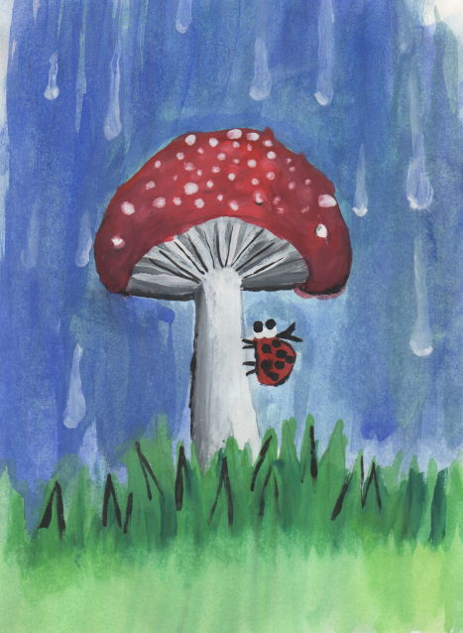
Примеры работы с предложением
а. Вообрази и раскрась
Прочитанное предложение необходимо максимально точно
отобразить в рисунке.
Нарисуй рисунок по предложению как можно точнее:
На зеленой полянке рос яркий мухомор, а под ним от дождя пряталась божья коровка.

Slide 30
Примеры работы с предложением
б. Рассказ по предложению
«Разворачивание» текстовой информации.
На каждое слово в предложении добавь свое уточнение:
Котята прыгали за бабочкой.
Котята – не взрослые кошки и коты, родились недавно.
Прыгали – значит уже немного подросли.
За бабочкой – значит событие происходило на природе.

Slide 31
Примеры работы с предложением
в. Работа с фразеологизмами
Понимание фразеологизма и сопоставление прочитанного с картинкой.

Slide 32
Примеры работы с предложением
г. Продолжи предложение…
Возможность окончить предложение, используя свою фантазию.
Используй свою фантазию и продолжи предложение:
Однажды ребята пошли в лес. И вдруг там…..

Slide 33
Примеры работы с предложением
д. О ком (чём) и что говорится в предложении
Необходимо подчеркнуть разноцветными карандашами
главного героя и его действия.
О ком говорится в предложении? Подчеркни синим карандашом.
Что делают главные герои? Подчеркни красным карандашом.
Девочки и мальчики прыгают, как мячики.

Slide 34
Структура внеурочного занятия по смысловому чтению
Выразительное чтение
Работа со словом
Работа с предложением
Работа с текстом
Скорочтение
Пол-арбуза
Разноголосое чтение
Нарисуй эмоцию
Вообрази и раскрась
Чему учит сказка (рассказ)
Тест Струпа
Отработка темпа
Найди неверное слово
Рассказ по предложению
Наведи порядок в тексте
Лишние буквы
Упражнение на дикцию
Многозначные слова
Фразеологизмы
Отметь верные утверждения
Слово для отработки
Игра с интонацией
Слова-образы
Продолжи предложение
«Тонкие» и «толстые» вопросы
Алфавит
Перенос ударения
Новые слова
О ком (чём) и что говорится
Ромашка Блума

Slide 35
5. Работа с текстом
Что это?
– упражнения, направленные на развитие понимания прочитанного, способность дать оценку прочитанному и откликнуться на содержание.
Для чего?
– работа с текстом позволяет осуществлять поиск необходимой информации, выделять существенную информацию, анализировать. Работа с текстом несет коммуникативную, когнитивную, аккумулятивную функции.

Slide 36
5. Работа с текстом
а. Подумай, чему учит сказка (рассказ, стих)
Из предложенных вариантов предлагается выбрать наиболее точный.
Прочитай и подумай, чему учит сказка? Отметь так Х
€
— Мышонок, мышонок, отчего у тебя нос грязный?
— Землю копал.
— Для чего землю копал?
— Норку делал.
— Для чего норку делал?
— От тебя, лис, прятаться.
— Мышонок, мышонок, а я тебя подстерегу!
— А у меня в норке спаленка.
— Кушать захочешь — вылезешь!
— А у меня в норке кладовочка.
— Мышонок, мышонок, а ведь я твою норку разрою!
— А я от тебя в отнорочек — и был таков!
€
Быть рассудительным.
Быть старательным.
Быть терпеливым.
Быть предусмотрительным.
Быть осторожным.
Быть внимательным.

Slide 37
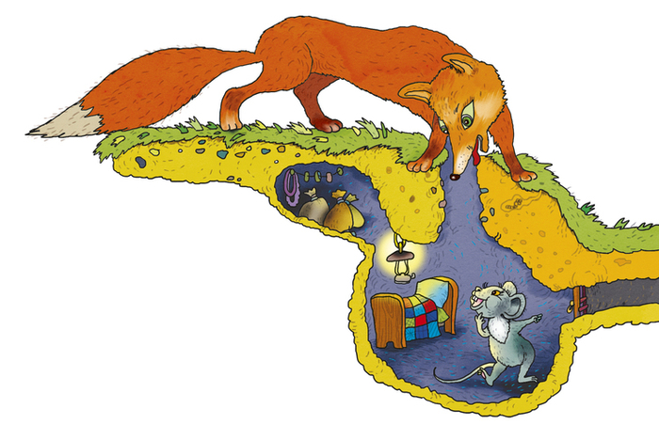
5. Работа с текстом
б. Наведи порядок в тексте
Выстраивание логической цепочки из предложений
по событиям, происходящим в тексте.
Пронумеруй обращения лиса к мышонку так: 1, 2, 3, 4, 5, 6.
€
— Мышонок, мышонок, а ведь я твою норку разрою!
— Мышонок, мышонок, а я тебя подстерегу!
— Кушать захочешь — вылезешь!
— Для чего норку делал?
— Мышонок, мышонок, отчего у тебя нос грязный?
— Для чего землю копал?

Slide 38
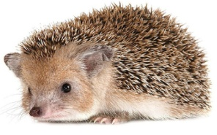
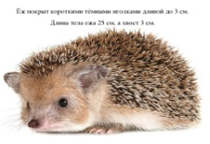
5. Работа с текстом
в. Отметь верные утверждения
Из предложенных вариантов предлагается выбрать верный.
Прочитай текст и выбери верные утверждения. Отметь так Х
€
Ежи не питаются грибами , более того, они не носят их на своих иголках.
Ежи не интересуются растительной пищей. Они относятся к насекомоядным, в основе рациона которых лежит потребление различных жуков, улиток, червей.
Ёжику ничего не стоит подойти к грибу и подобрать с него слизняка, но сам гриб он трогать не будет, как бы голоден ни был.
А иголки нужны ежам, чтобы защищаться от врагов.
€
Ежи питаются растительной пищей.
Ежи питаются жуками, улитками, червями.
Ежи носят грибы на своих иголках.
Иголки нужны ежам, чтобы защищаться от врагов.

Slide 39
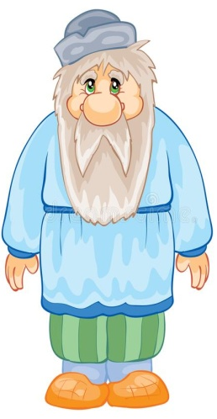
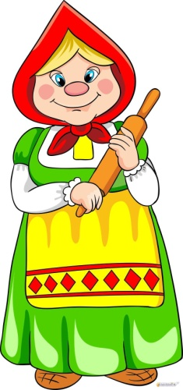
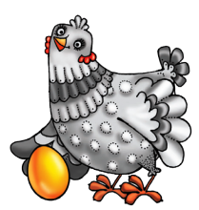
5. Работа с текстом
г. «Тонкие» и «толстые» вопросы
Однословные ответы на вопросы
и ответы, требующие размышления о прочитанном.
Тонкие вопросы
Толстые вопросы
Кто жил со старухой?
Как звали курочку?
Какое курочка снесла яичко?
Смог ли дед разбить яичко?
Кому удалось разбить яичко?
Объясните, почему плакали дед и баба?
Предположите, что было бы если курочка во второй раз снесла серебряное яичко?
В чем различие между золотым и простым яичком?

Slide 40
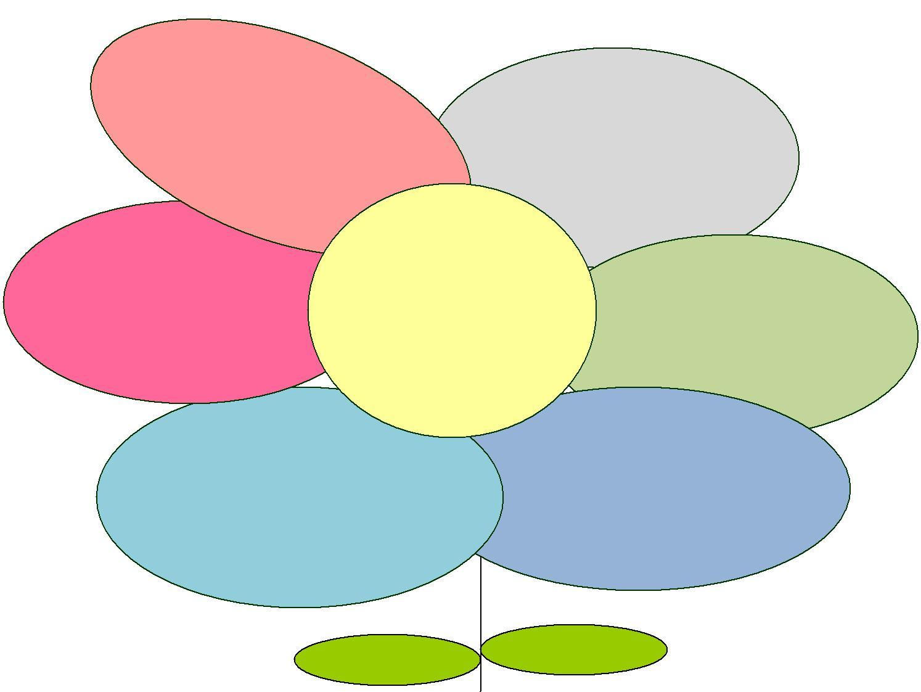
5. Работа с текстом
д. Ромашка Блума
Система вопросов направленная на развитие критического мышления.
Практические вопросы
(что можно сделать из…?
Как применить…?)
Простые вопросы
(кто?, что?, где?, как?)
Оценочные вопросы
(почему это плохо?
как ты относишься к...)
Уточняющие вопросы
(можно ли считать, что?
правильно ли я понимаю?)
ТЕКСТ
Творческие вопросы
(что было бы, если?)
Объясняющие вопросы
(почему так происходит?)

Slide 41
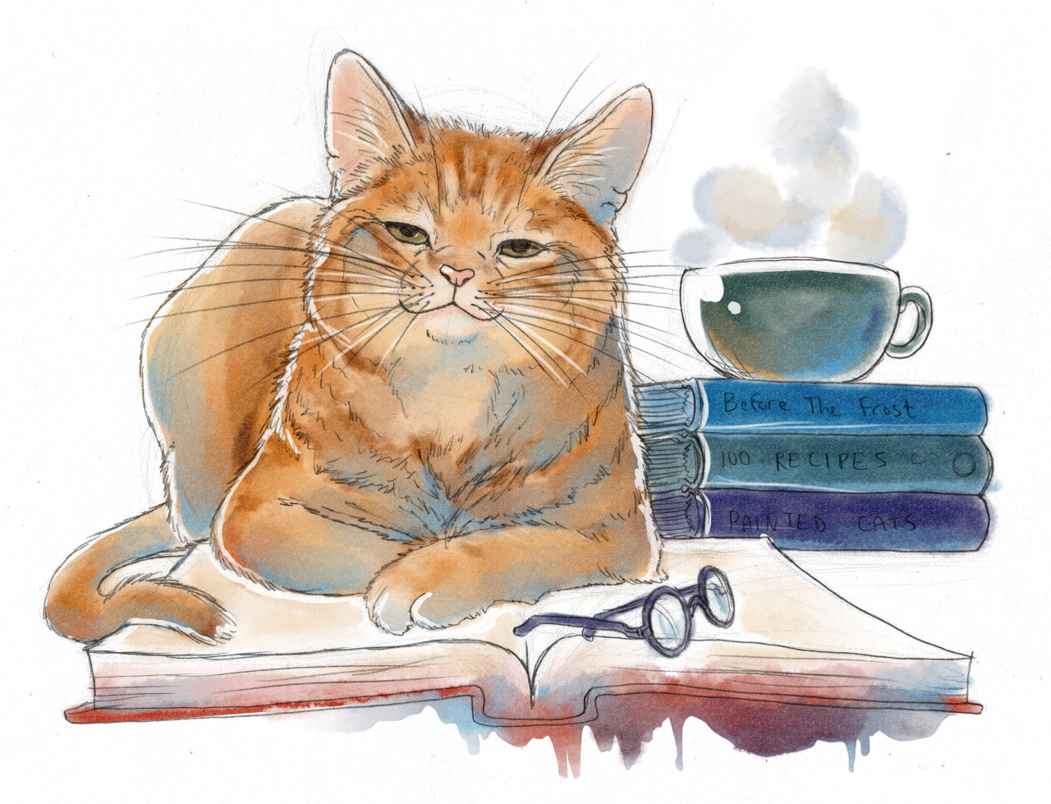
Спасибо внимание!

